Slide 1
مرکز اسناد فرهنگی آسیا Asian Cultural Documentation Center For Unesco-Tehran (ACDCU) www. acdcu.ir

Slide 2
دستاوردهای پژوهشگاه علوم انسانی و مطالعات فرهنگی از آذر 1398 تا آذر 1399
گزارش گزیدۀ فعالیت‌های مرکز اسناد فرهنگی آسیا

Slide 3
تاریخچۀ تشکیل مرکز اسناد فرهنگی آسیا
به منظور معرفی گنجینه‌های فرهنگی و هنری ملل و اقوام آسیایی به یکدیگر و به جهانیان، از طریق شناسایی، گردآوری، طبقه‌بندی و انتشار اطلاعات مربوط به اسناد و مدارک ذی‌ربط و تشویق و کمک به پژوهش‌ها و مطالعات فرهنگی و هنری جوامع آسیایی و همچنین گسترش تبادل علمی ـ فرهنگی ـ هنری بین آنها، مرکزی تحت عنوان «مرکز اسناد فرهنگی آسیا» تحت نظارت کمیسیون ملی یونسکو در تهران در سال ۱۳۵۶ در ایران تأسیس شد و آغاز به کار کرد. شایان ذکر است که ایجاد مرکز اسناد فرهنگی آسیا در ایران بر اساسِ پیشنهادی به کمیتۀ‌ بین‌الدولی وزرای فرهنگ کشورهای آسیایی در جاکارتای، اندونزی به سال ۱۹۷۳ در زمینۀ‌ سیاست‌های فرهنگی مطرح گردید. آنگاه در سال 1975، توسط کمیسیون‌های ملی یونسکو در آسیا در دهلی‌نو، مورد تأیید قرار گرفت. سپس به استناد بند ۴ اصلاحی از مادۀ هفتم قانون تأسیس شورای عالی فرهنگ و هنر، مصوب دی۱۳۵۵، در تهران تأسیس گردید. مرکز اسناد فرهنگی آسیا تحت نظارت یونسکو در تهران، فعالیت خود را ـ به عنوان یک مرکز بین‌المللی و با اعتبارات مستقل و بر اساس برنامۀ تنظیمی مصوب جلسۀ مورخ چهارم تیرماه ۱۳۵۶ هیئت امنا‌ی مرکز ـ آغاز نمود. بودجۀ آن نیز از سوی وزارت فرهنگ و هنرِ وقت تأمین می‌گردید. پس از پیروزی انقلاب اسلامی ایران، این مرکز ابتدا تحت نظارت وزارت فرهنگ و ارشاد اسلامی و سپس از اواسط دهۀ ۶۰ خورشیدی، زیرمجموعۀ وزارت علوم، تحقیقات و فناوری قرار گرفت. در اجلاس ۱۹۹۱ یونسکو هم بر ادامۀ فعالیت‌های این مرکز تأکید شد. هم‌اکنون نیز این مرکز با ساختاری مشخص و مصوب و بر مبنای اساسنامۀ اولیۀ خود، تنها از مراکز درپیوند با یونسکو است که با حمایت مالی و انسانی پژوهشگاه علوم انسانی و مطالعات فرهنگی و در زیرمجموعۀ آن قرار دارد

Slide 4
اهداف مرکز اسناد فرهنگی آسیا
هدف اصلی این مرکز، همسو با فعالیت‌های پیشین، با در نظر گرفتن نیازهای علمی، فرهنگی و پژوهشی عصر حاضر و همچنین تحقق هرچه بیشتر اهداف یونسکو، شناساندن اسناد فرهنگی ملل، اقوام آسیایی به یکدیگر و جهانیان از طریق گردآوری، شناسایی، طبقه‌بندی، اشاعه و آگاهی‌بخشی عمومی و تخصصیِ اطلاعات مربوط به اسناد و مدارک یادشده و همچنین کمک به پژوهش‌ها و گسترش تبادل علمی (آموزشی ـ پژوهشی) و فرهنگی بین جوامع آسیایی،‌ اعلام شده است. مرکز اسناد فرهنگی آسیا وابسته به پژوهشگاه علوم انسانی و مطالعات فرهنگی، طرح راهبردی پنج‏سالۀ خود را با عنوان «صلح و جهان عاری از خشونت» برگزیده، و این اهداف را در دستور کار قرار داده است: 1) ایجاد مناسبات علمی ـ پژوهشی در زمينۀ صلح و جهان عاري از خشونت در 4 حوزۀ تخصصي مركز اسناد فرهنگي آسيا، شامل طرح‏های پژوهش در زمینۀ سندپژوهی و نسخه‌پژوهی، کتاب‌شناسی و مطالعات تطبیقی؛ 2) انجام تحقيقات كاربردي براي تسهيل در ایجاد پیوند بين‌فرهنگي در منطقه و رفع نيازهاي مشترك ملل آسیایی؛ 3) تأسيس پايگاه اطلاعاتي در دو بخش آموزش و پژوهش مجازي؛ 4) احيا و توسعۀ كتابخانه و آرشيو مرجع در مطالعات فرهنگي آسيا؛ ۵) اجرای طرح‏های مشترك در حوزه‌هاي آموزش و پژوهش و مبادلات منابع و اسناد 6) ايجاد مناسبات علمي و جذب مشاركت تحقيقاتي با مراكز، نهادها و فرهنگستان‌هاي حوزۀ ايران فرهنگي؛ ۷) گسترش فعاليت‌هاي علمي و انتشاراتي با نهادهاي علمي جهان اسلام؛ 8) بهره‌گيري از نتايج تحقيقات و آراي فرهنگي محققان كشور، منطقه و جهان.

Slide 5
طرح‌های پژوهشی اعضای مرکز اسناد فرهنگی آسیا
خانم مهندس زهره عطایی آشتیانی بررسی سهم تاثیر موقوفات به‏عنوان عناصر تغییرناپذیر و شاخص میان شکل شهر و ساختار آن؛ مطالعۀ موردی: شهر تهران در سه بازه تاریخی (قاجار، پهلوی و پس از انقلاب اسلامی) مرحلۀ اول: بررسی و جانمایی موقوفات درتغییر ساختار و روند شکل شهر تهران در دوره قاجار آقای دکتر کامیار صداقت ثمرحسینی تحلیل و تبیین شیعۀ امامیه در هفته‏نامۀ النبأ ارگان رسمی دفتر مرکزی امور رسانه داعش: (1394 – 1397ش 1437-1440ق) و مقایسۀ آن با فتاوی رسمی هیأت علمای کبار سعودی. آقای دکتر حمیدرضا رادفر تبیین چالش‌ها و راهکارهای اشاعه محتوای دیجیتال پژوهشگاه علوم انسانی و مطالعات فرهنگی(موظف)- در حال اجرا مطالعه وضعیت استارت‌آپ‌های صنایع خلاق فرهنگی در حوزه‌ مطبوعات و ارائه سناریوهای توسعه(كارفرمايي)- در حال اجرا تدوین دستنامه دیجیتال سازی و سازماندهی اولیه منابع اطلاعاتی(كارفرمايي)- اتمام يافته دستنامه کاربردی مدیریت منابع دیجیتال‌زاد(غيرموظف برون سازماني)- اتمام يافته خانم دکتر مریم سادات فیاضی تأثیر آموزش فرایندهای تعبیری منظر، نگاره-زمینه، نسخه و استعاره­های مفهومی بر نگارش دانش­آموزان پایة ششم دبستان (طرح کارفرمایی با ستاد توسعة علوم و فناوری­های شناختی) تحلیل فرهنگ خوراکی­های گیلان از منظر زبان­شناسی شناختی: مطالعة موردی شهر رشت

Slide 6
مقالات منتشر شده/ پذیرفتۀ مرکز اسناد فرهنگی آسیا1
خانم مهندس زهره عطایی آشتیانی عطایی آشتیانی ، زهره، بررسی تطبیقی فرایندهای فرهنگی طبقات مختلف زنان دوره قاجار، دو فصلنامۀ علمی –پژوهشی جستارهای تاریخی، دورۀ 9، شمارۀ 2. عطایی آشتیانی ، زهره، کنش های معنادار و پیامدهای نهان کسب حقوق :بر اساس شروط ضمن عقد در نکاح‏نامه‏های قاجاری، دو فصلنامۀ علمی پژوهشی پژوهش نامۀ زنان، شمارۀ34، سال 11. آقای دکتر کامیار صداقت ثمرحسینی صداقت ثمرحسینی، کامیار، تاریخ علم در تمدن اسلامی به روایت احادیث کتابت و خوشنویسی، دوفصلنامۀ مطالعات فرهنگ و هنر آسیا، گواهی چاپ صداقت ثمرحسینی، کامیار، نقد و تحلیل قصه عبدالله بن سبأ در گفتمان سازمان تروریستی - تکفیری داعش، دوفصلنامه سلفی‌پژوهی ( علمی پژوهشی حوزه علمیه )، گواهی چاپ صداقت ثمرحسینی، کامیار، داعش در آینه ساختارِ ساختارهای وهابیت، دوفصلنامه سلفی‌پژوهی ( علمی پژوهشی حوزه علمیه ) ، گواهی چاپ آقای دکتر حمیدرضا رادفر Status of central libraries at Iranian universities of medical sciences for joining an integrated network of medical libraries(نويسنده دوم)- منتشر شده نظریه اقناع رسانه‌ای و بازنمایی آن در عملکرد اطلاعاتی کتابخانه‌ها(نويسنده دوم)- منتشر شده نقدي بر كتاب «نظام­هاي همكاري در كتابخانه­ها و مراكز اطلاع­رساني»(نويسنده اول)- گواهي پذيرش

Slide 7
مقالات منتشر شده/ پذیرفتۀ مرکز اسناد فرهنگی آسیا2
آقای دکتر محمد نجاری «بازنمودِ تاریخِ فرهنگی ایران در رِوایت‏هایِ گفتگومحورِ مقتل‏های عاشورا»، نوشتۀ دکتر محمد نجاری و دکتر زهرا حیاتی، مندرج در مجموعه مقالات همایش بین المللی تاریخ فرهنگی ایران، به کوشش دکتر امیرمحمد احمدزاده، 1399. خانم دکتر مریم سادات فیاضی فیاضی، مریم سادات (1399). «تحلیل تطبیقی متنِ دو ترانة ایرانی و افغانی در دورة همه­گیری کرونا ویروس کووید-19 با رویکرد استعارة شناختی»، مجلة فرهنگ و هنر آسیا، 1. 233-257. فیاضی، مریم سادات و صافی، حسین. (1399). «تحلیل کتاب فارسی خوانداری و نوشتاری دورة دبستان از منظر معنی­شناسی قالبی»، مجلة علمی-پژوهشی جستارهای زبانی، 58. 211-240. فیاضی، مریم سادات (1398). «رویکردی کارکردگرایانه به خوراکی­شناسی شب یلدا در گیلان (مجموعه مقالات همایش آیین یلدا؛ آئینة فرهنگ و تمدن کهن ایران)»، به کوشش دکتر محمد نجاری. خانم آنیتا کمالی ها پژهان، علی و کمالی ها، آنیتا (1399). «مقایسۀ رفتارهای جمعیتی باروری مذهب بودا در آسیا»، مطالعات فرهنگ و هنر آسیا. دورآ2، ش1، صص1-29.

Slide 8
کتاب‏های منتشر شدۀ مرکز اسناد فرهنگی آسیا
آقای دکتر کامیار صداقت ثمرحسینی در احوال و اندیشه‌های آیت‌الله‌ علامه شیخ‌محمد خالصی‌زاده (قدس سره) بر اساس خاطراتِ آیت‌الله شیخ‌محمدمهدی خالصی‌زاده http://opac.nlai.ir/opac-prod/bibliographic/5945243 فرهنگ الفبایی اشخاص و تالیفات سلفی- وهابی( با رویکرد مخالفان مذهب امامیه) - قم: موسسه دارالاعلام لمدرسه اهل‌البیت علیهم‌‌السلام، ‏‫۱۳۹۹ https://lib1.ut.ac.ir:8443/faces/search/bibliographic/biblioFullView.jspx?_afPfm=1c5pnqjzq6 آقای حسن فقیه عبدالهی فهرست تفصیلی رساله‏های دکتری زبان و ادبیات فارسی دانشگاه تهران، به اهتمام سید ابراهیم دیباجی، حسن فقیه عبدالهی و طاهره امینی، تهران، نشر اندیشه آقای دکتر محمد نجاری دیگه مثل تختی نمی‏آد، نوشتۀ جمال میرصادقی، ویراستۀ دکتر محمد نجاری؛ تهران، نشر آواهیا، 1399. صدای شکستن می‏آمد، نوشتۀ جمال میرصادقی، ویراستار: دکتر محمد نجاری، تهران، نشر آواهیا، 1399.

Slide 9
سخنرانی‏ها و نشست‏های برگزار شده در مرکز اسناد فرهنگی آسیا
«نقش ایرانی‏تباران در احیای سنت تذکره‏نویسی ادبی فارسی (سده نوزدهم و بیستم)»، سخنران: دکتر ابراهیم خدایار، 19/ 8/ 98؛ «بررسی ادوار شعر فارسی افغانستان از بیداری تا سقوط سلطنت»، سخنران: دکتر رضا چهرقانی، 10/ 9/ 98؛ «تاریخ‏نگاری و مناسبات فرهنگی ایران و آسیا»، سخنرانان: دکتر علی محمدی، دکتر محبوبه شرفی، 13/ 9/ 98؛ «اعتبار داده‏ها در رسانه‏های جدید»، سخنران: دکتر فریبرز خسروی، 30/ 9/ 98؛ «میراث مشترک فرهنگی ایران و پاکستان»، سخنران: دکتر نعمت الله ایران زاده، 27/ 11/ 98؛ نشست «بازتاب کرونا در نغمه‏ها و ترانه‏های آسیا»، با حضور سخنرانان: دکتر ابراهیم خدایار، با عنوان «تحلیل و صورت‏بندی فضای فرهنگی ازبکستان در مواجهه با ویروس کرونا» و دکتر مریم‏سادات فیاضی، با عنوان «تحلیل زبانشناختی نغمه‏های ایران و افغانستان در دوره کرونا»، 27/ 3/ 99؛ نشست «بازتاب کرونا در فرهنگ و هنر بنگلادش»، با حضور دکتر محمد ممیت الرشید (بنگلادش)؛ و دکتر محمد کمال الدین (بنگلادش). دبیر علمی: دکتر محمد نجاری 30/ 4/ 99؛ نشست علمی «تئاتر در دوران کرونا (از سلسلهۀ نشست‏های همایش بین المللی پیامدهای اجتماعی و فرهنگی کرونا بر حوزه‏های میراث فرهنگی گردشگری و صنایع فرهنگی خلاق و هنرهای سنتی)، مدیر: دکتر محمد نجاری، 12/ 8/ 99. مشارکت در برگزاری نشست «نقش رسانۀ ملی در تقویت فرهنگ با رویکرد نقد و بررسی سریال نون خ»، با حضور دکتر امیر عبدالرضا سپنجی، آقای امیر وفایی و دکتر مهدی فرج، مدیر علمی: دکتر محمد نجاری، 30/ 2/ 1399؛ مشارکت در برگزاری نشست «مطالعه انسان شناختی: کودکان و افسانه‏های ایرانی»، با حضور سخنرانان: دکتر نگار داوری اردکانی، دکتر مرجان فولادوند، دکتر محمد نجاری و دکتر افشین نادری، 3/ 12/ 1398.

Slide 10
همایش‏های برگزار شده در مرکز اسناد فرهنگی آسیا
«بررسی اندیشه‏ها و آثار علمی و هنری خاندان آیت الله شیخ اسماعیل محلاتی»، 10/ 10/ 98، دبیر علمی: دکتر کامیار صداقت ثمرحسینی؛ همایش ملی آیین یلدا، 26/ 10/ 98، دبیر علمی: دکتر محمد نجاری همکاری با همایش بین المللی «پیامدهای اجتماعی و فرهنگی کرونا بر حوزه‏های میراث فرهنگی و گردشگری و صنایع فرهنگی خلاق و هنرهای سنتی»، برگزار کنندگان: پژوهشگاه فرهنگ، هنر و ارتباطات اسلامی، پژوهشگاه علوم انسانی و مطالعات فرهنگی، مؤسسه فرهنگ اِکو در ایران و سایر حامیان.

Slide 11
کارگاه‏های برگزار شده در مرکز اسناد فرهنگی آسیا
«سندشناسی و سندخوانی»، مدرس: دکتر سید حسین منظور الاجداد؛ دبیر علمی: حسن فقیه عبدالهی؛ «دومین دوره دانش‏افزایی، چالش‏های معاصر فراروی جهان اسلام با تأکید بر نظریۀ تقریب مذاهب اسلامی، ویژۀ دانشجویان و طلاب غیر ایرانی»، از 26/ 11/ 98، دبیر علمی: دکتر کامیار صداقت ثمرحسینی.

Slide 12
دوفصلنامۀ مطالعات فرهنگ و هنر آسیا
فعالیت‏های مرتبط با بازتعریف نشریه، با عنایت به آیین‏نامۀ جدید نشریات و محدودیت‏های پژوهشگاه در زمینه منابع مالی و سرمایه انسانی، به این شرح است: الف- بازبینی و برگزیدن اعضای جدید هیئت تحریریه با حضور چهره‏های برجسته‏ای مانند آقایان دکتر سجاد آیدنلو، دکتر ابوالقاسم اسماعیل‏پور و دکتر نعمت اله ایران زاده؛ ب- ثبت همزمان نشریه در سامانۀ وزارت ارشاد و سامانۀ مجلات وزارت علوم و بارگذاری همه مستندات؛ ج- پیگیری مداوم و ثبت نام مجله در سامانۀ کتابخانه ملی و دریافت شناسۀ شاپا. د- قرار گرفتن مجدد نشریه در فهرست ارزیابی مجلات، علی‏رغم اتمام فرصت گذشته؛ هـ. بارگذاری دو شماره مشتمل بر 24 مقاله؛ و- ارتقای بهره‏وری منابع انسانی در نشریه؛ ازجمله استقرار مدیر اجرایی جدید از داخل مرکز به‏جای مدیر اجرایی خارج از مرکز و واسپاری کلیۀ فعالیت‏های آماده‏سازی علمی و اجرایی، اعم از امور ویرایش و صفحه‏آرایی به همکاران مرکز. (آقای دکتر محمد نجاری: دبیر تخصصی و ویراستار علمی؛ خانم آنیتا کمالیها: مدیر اجرایی؛ خانم اشرف آراسته: صفحه آرا).

Slide 13
گلچین تصاویر فعالیت‌های مرکز اسناد فرهنگی آسیا از آذر 1398 تا آذر 1399

Slide 14
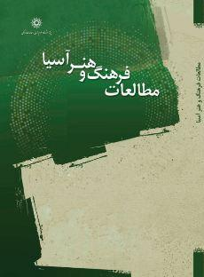
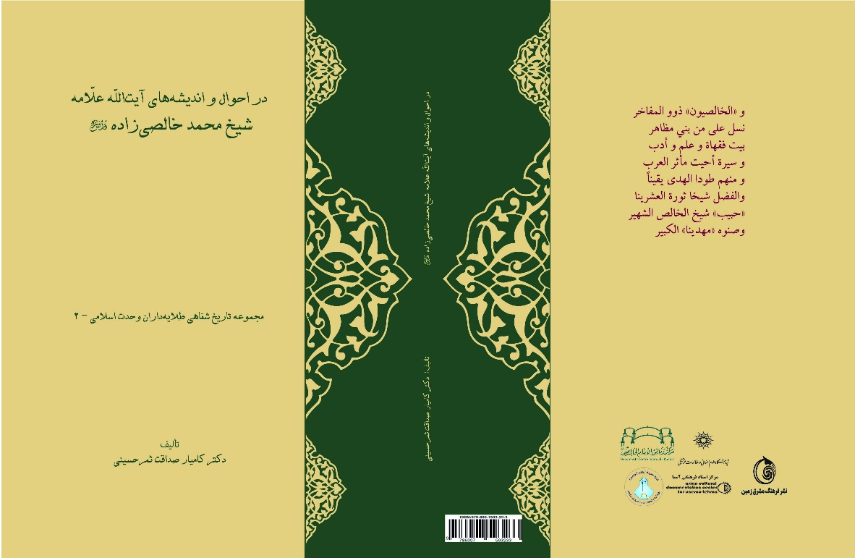

Slide 15
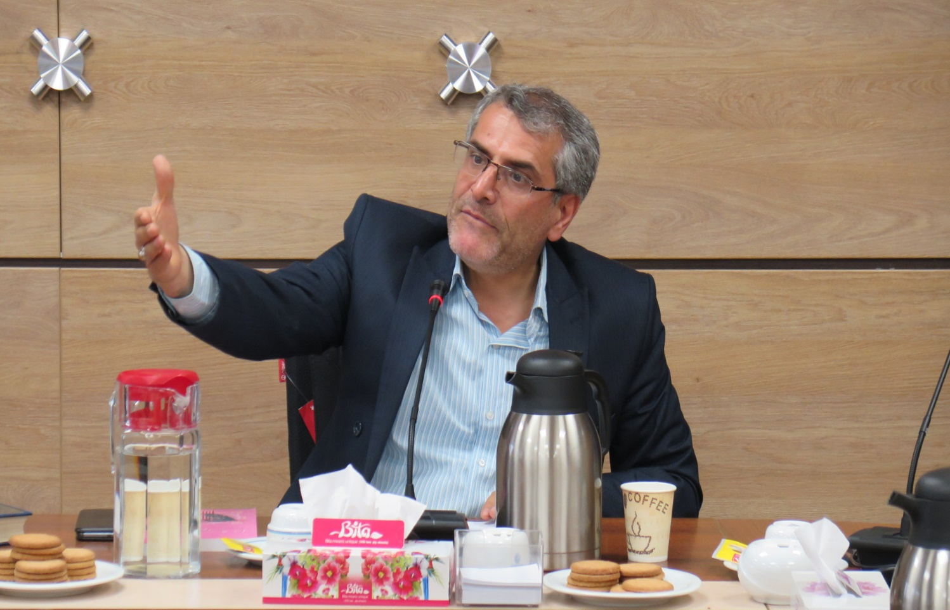
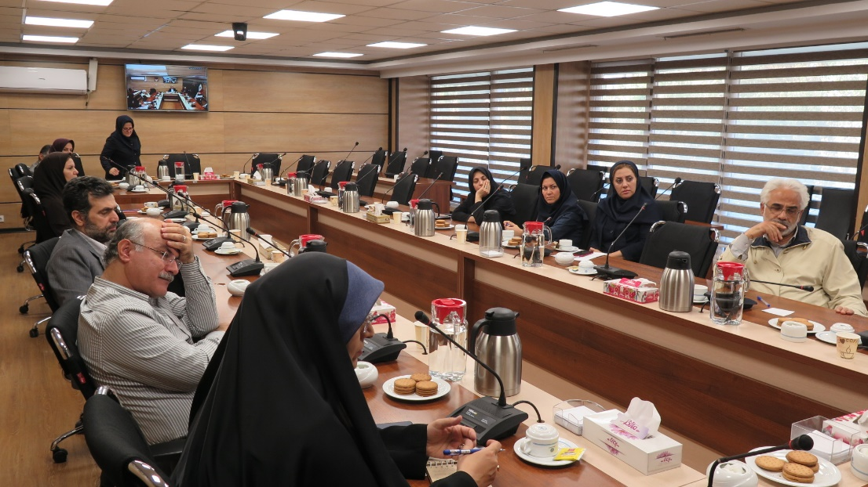

Slide 16
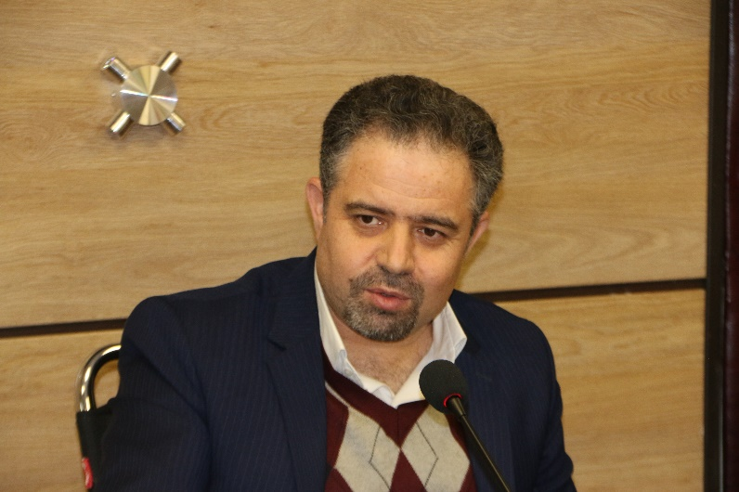
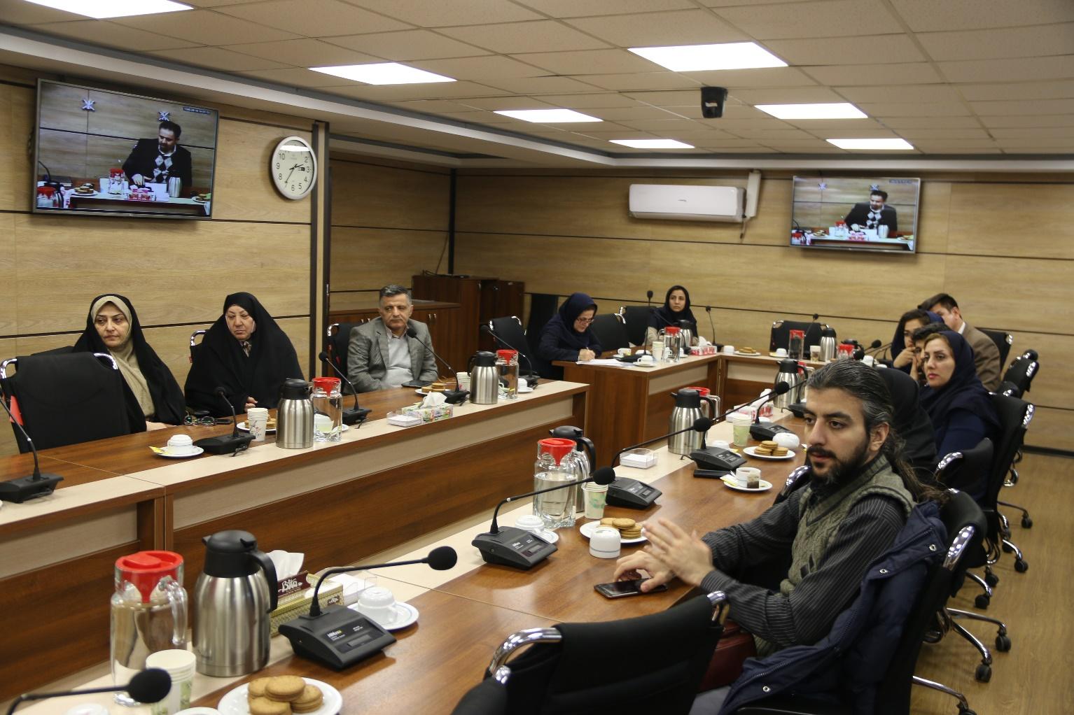

Slide 17
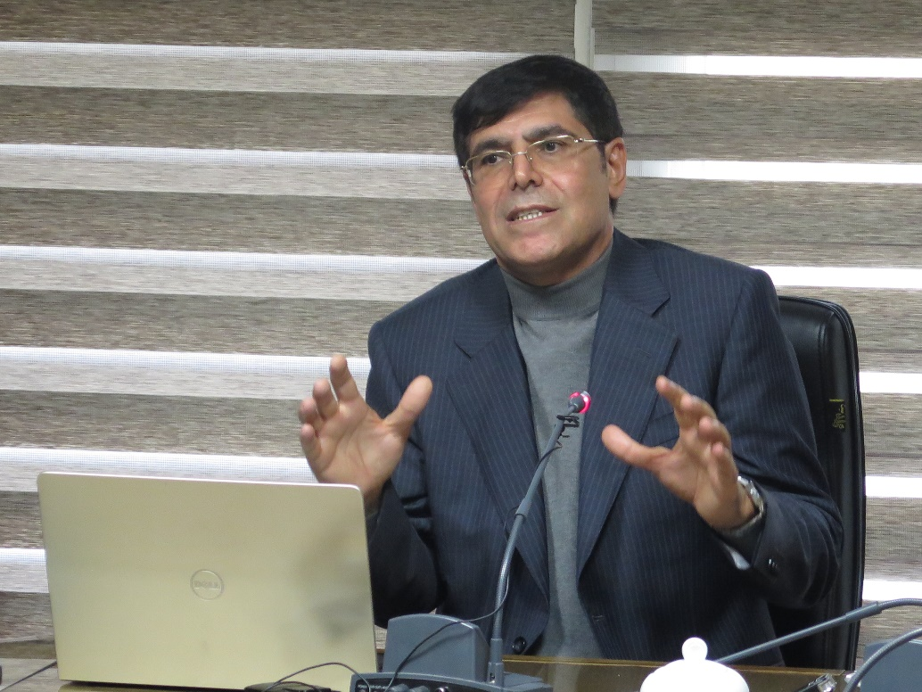
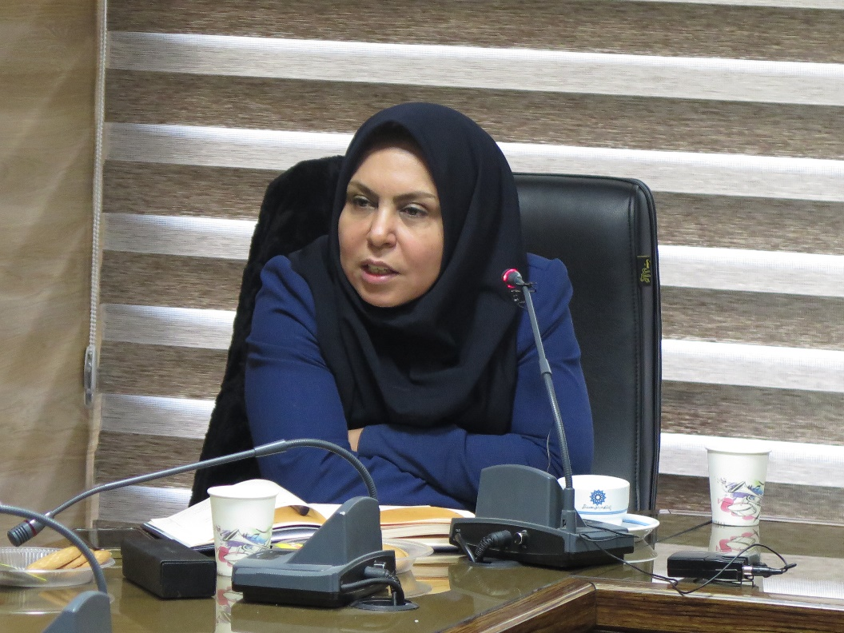

Slide 18
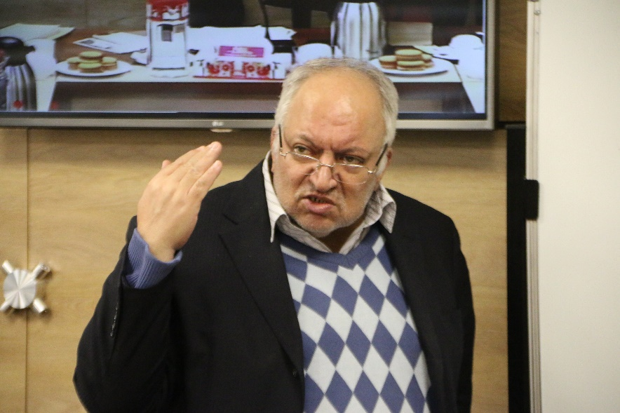
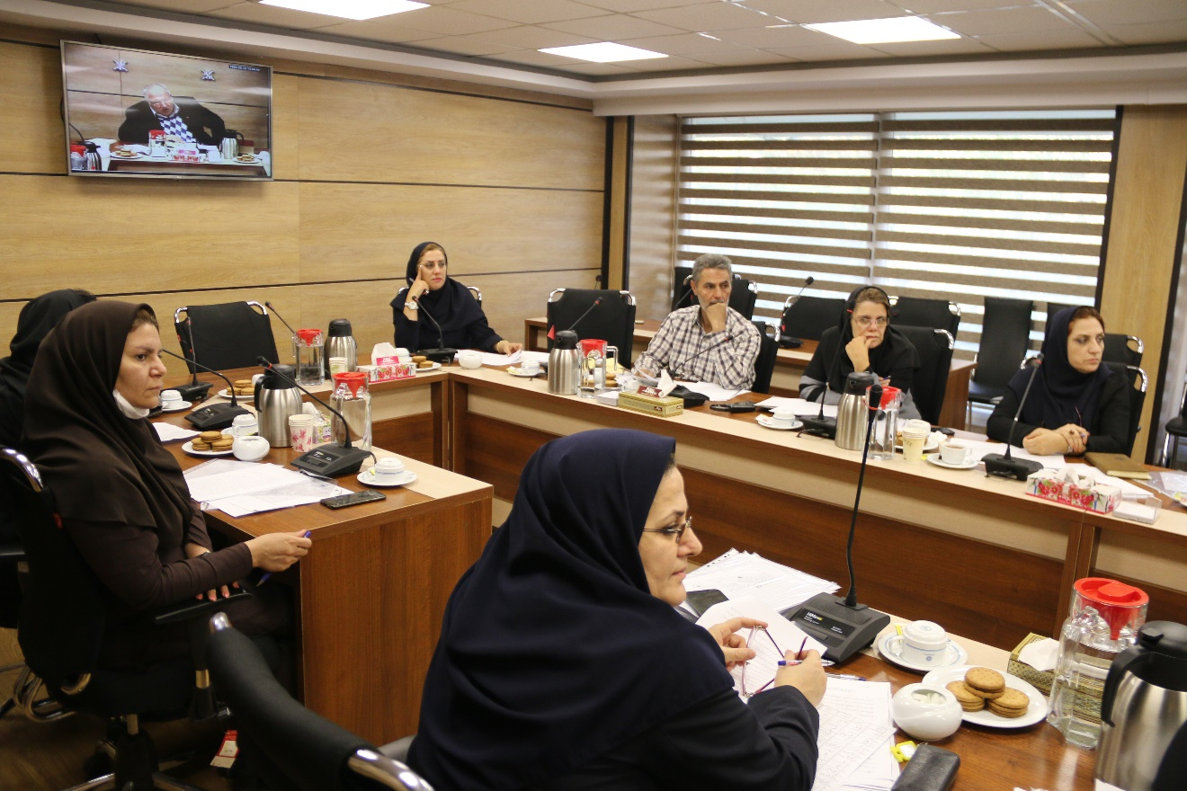
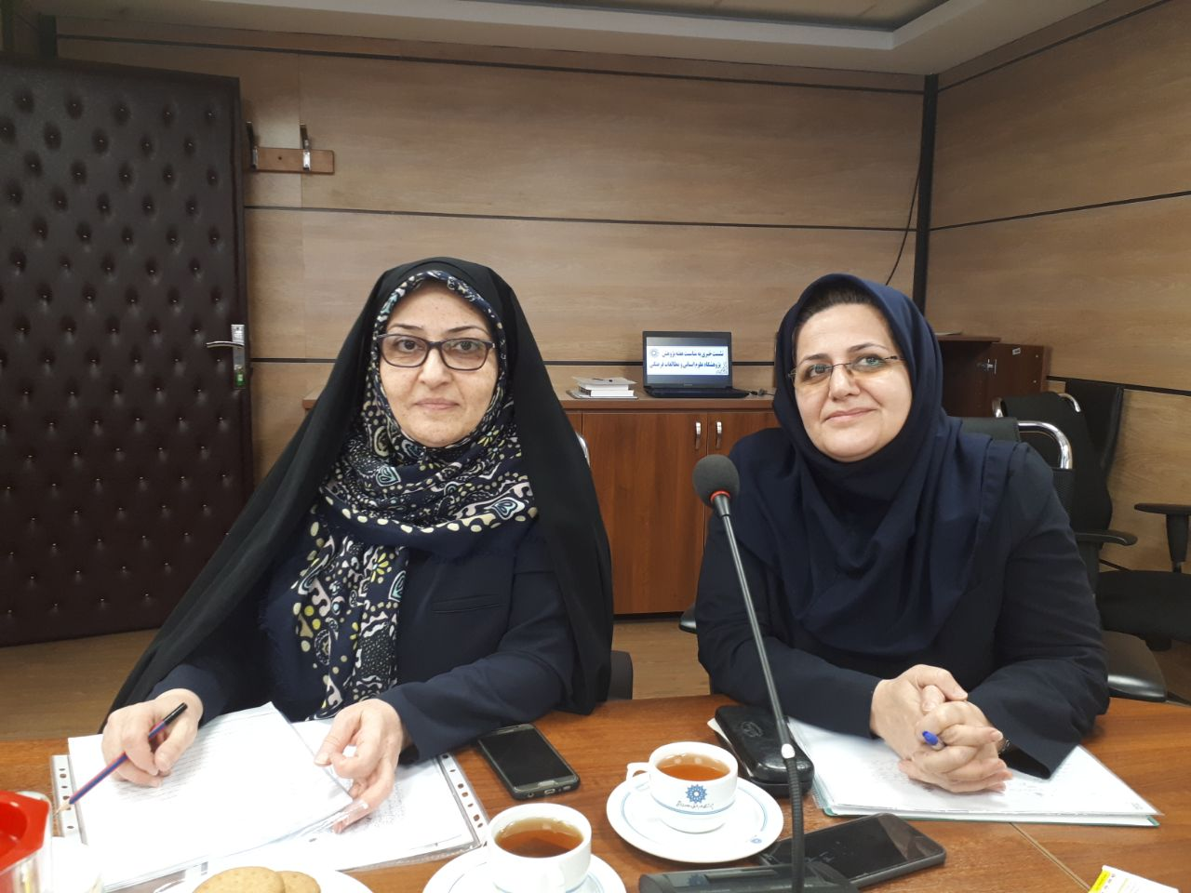

Slide 19
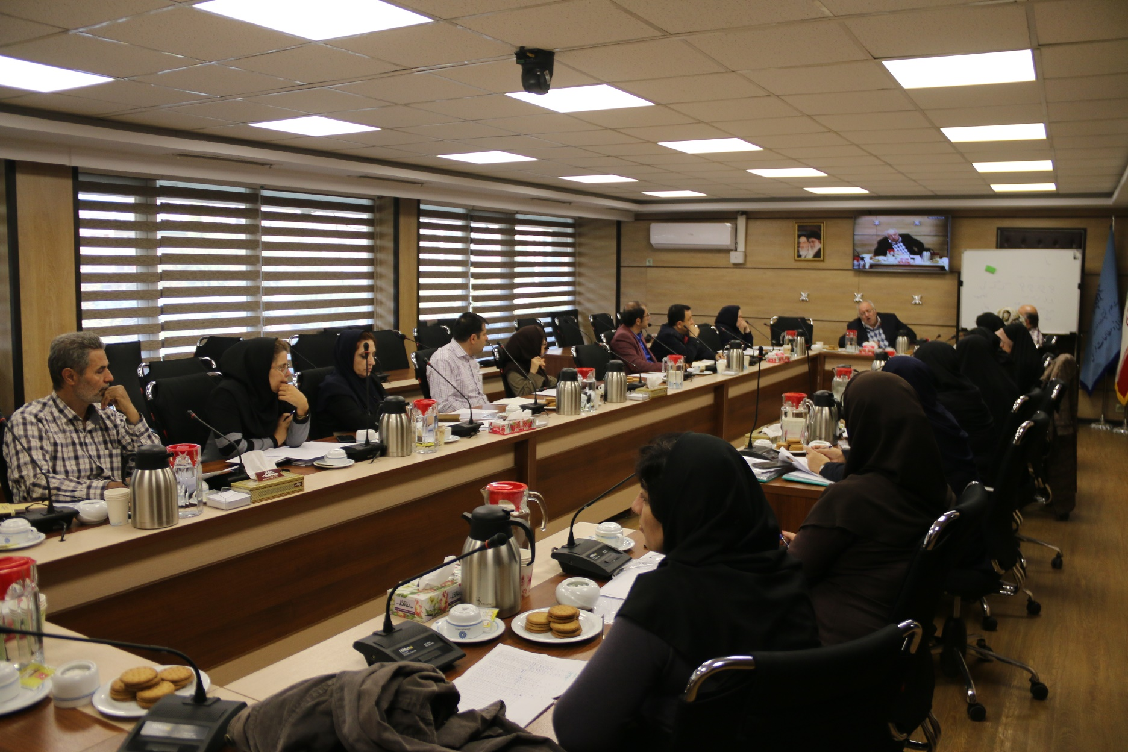

Slide 20
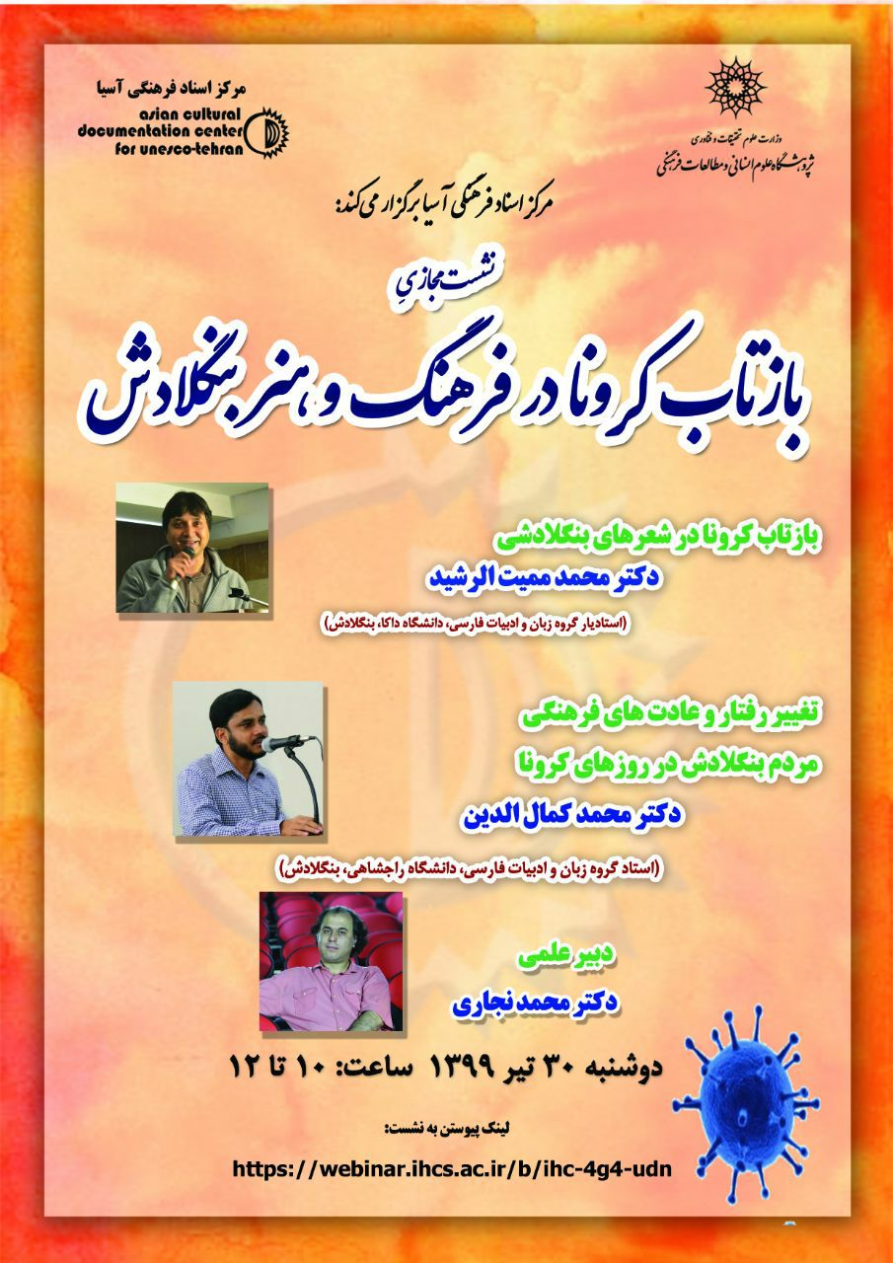
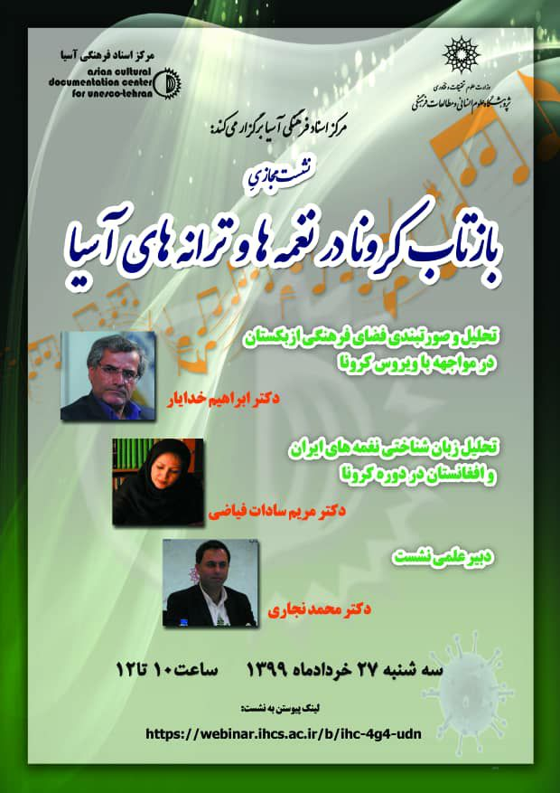

Slide 21
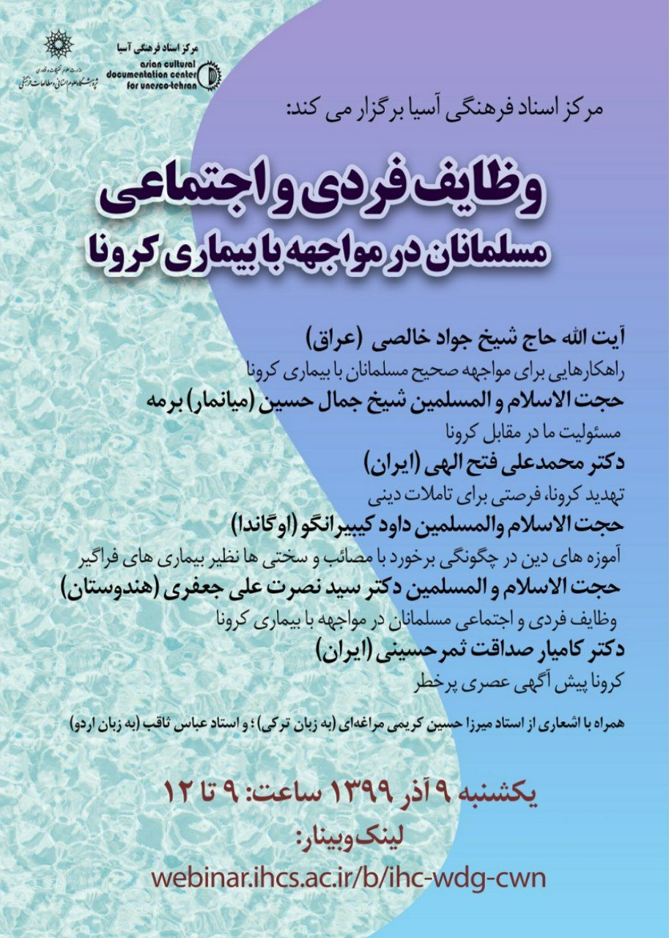
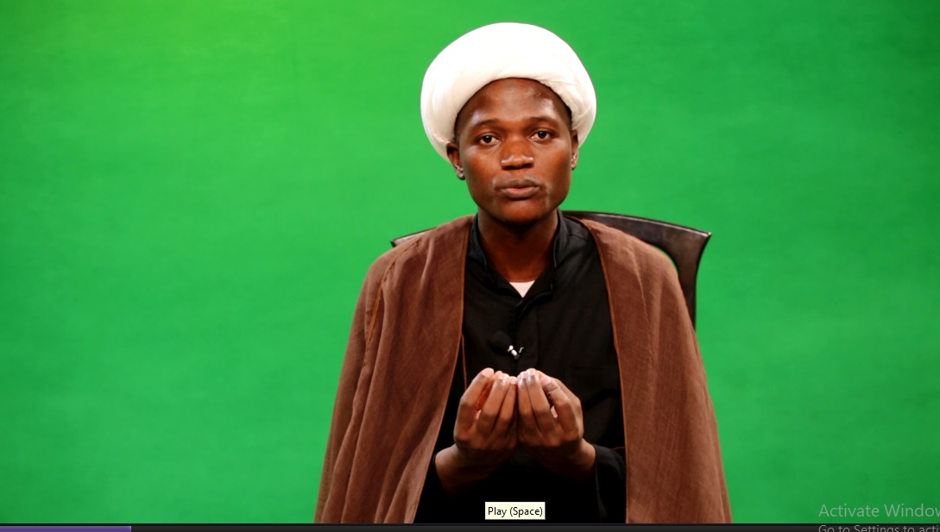
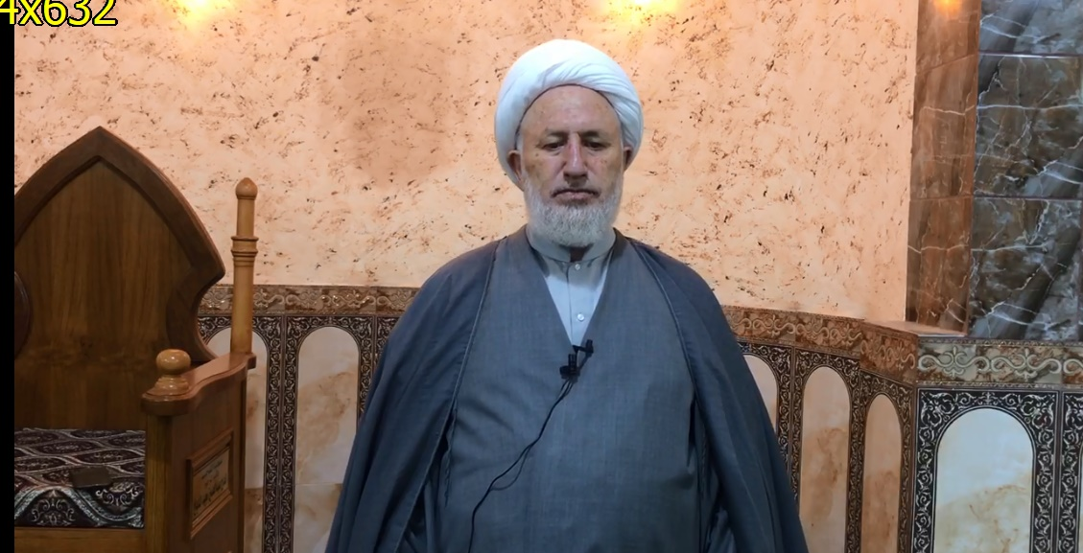

Slide 22
مرکز اسناد فرهنگی آسیا Asian Cultural Documentation Center For Unesco-Tehran (ACDCU) www. acdcu.ir

